Slide 1







KHỞI ĐỘNG
Xem tranh đoán chủ đề
  Em hãy quan sát các bức tranh sau và cho biết thông điệp từ những bức tranh này là gì?
  Văn bản nào các em đã học trong chương trình Ngữ văn 6 cũng đề cập tới những chủ đề vừa nêu? Các văn bản em vừa nêu thuộc kiểu văn bản nào?

Slide 2
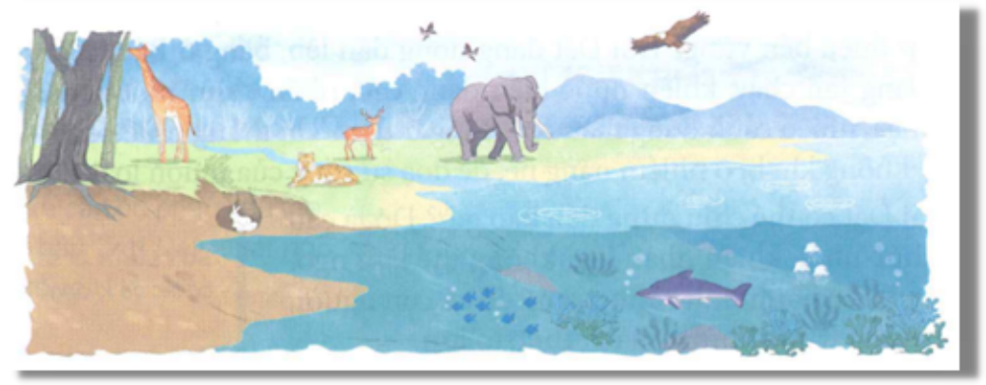
KHỞI ĐỘNG
Xem tranh đoán chủ đề

Slide 3
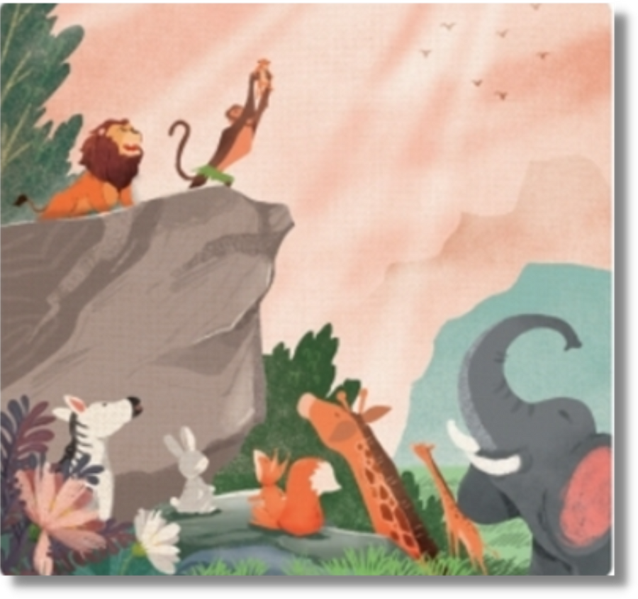
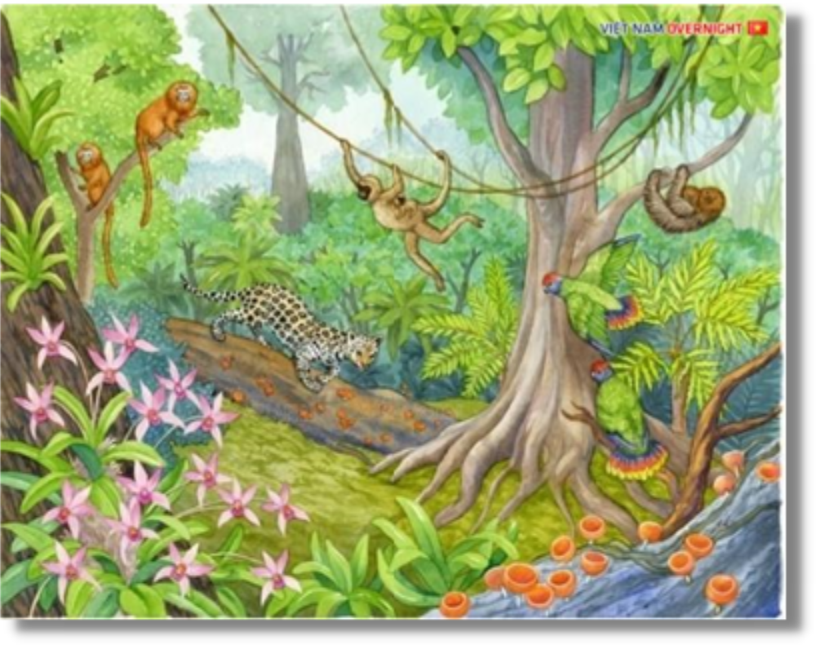
KHỞI ĐỘNG
Xem tranh đoán chủ đề

Slide 4

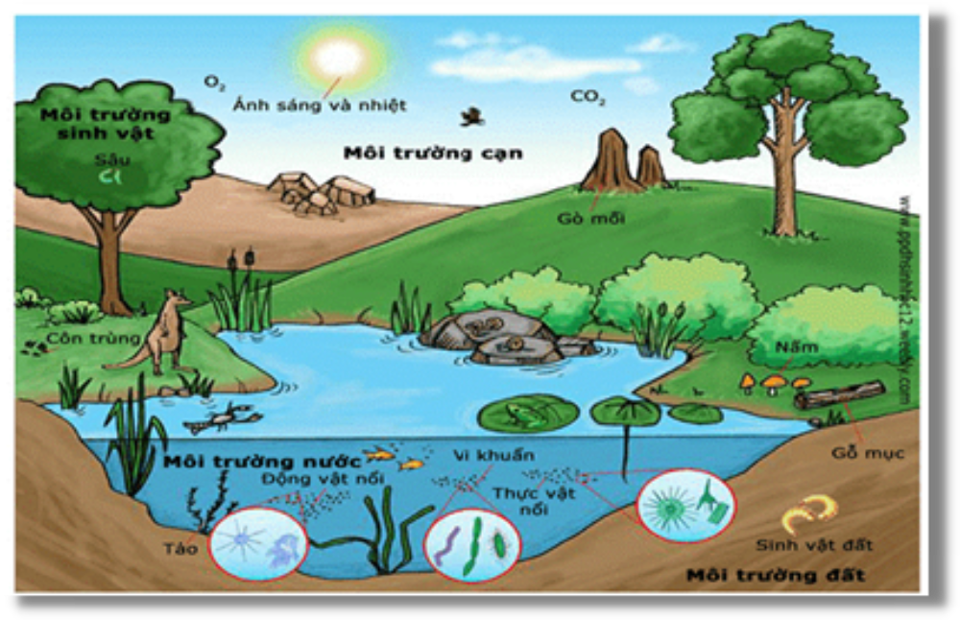
KHỞI ĐỘNG
Xem tranh đoán chủ đề

Slide 5


  Trái Đất – cái nôi của sự sống
  Các loài chung sống với nhau như thế nào?

Slide 6
BÀI 9:
Hòa điệu với tự nhiên
Notes:
Các bức tranh gợi chúng ta nhớ về các văn bản thông tin đã học ở chương trình Ngữ văn lớp 6 (Bài 9: Trái Đất – ngôi nhà chung). Và ở chương trình Ngữ văn 7, chúng ta một lần nữa tiếp cận với các bản thông tin với chủ đề Hòa điệu với thiên nhiên, ngoài VB thông tin về trái đất, ta cũng mở rộng kiến thức với VB thuyết minh về lễ hội. Hi vọng qua các VB đọc-hiểu ở bài 9 này, các em sẽ nắm chắc hơn các kiến thức liên quan về kiểu VB thông tin và VB thuyết minh về một trò chơi hay hoạt động dân gian.

Slide 7
BÀI 9: HÒA ĐIỆU VỚI TỰ NHIÊN
A. TRI THỨC NGỮ VĂN

Slide 8




A. TRI THỨC ĐỌC HIỂU
1. Cách triển khai ý tưởng và thông tin trong VB thông tin
(?) Văn bản thông tin có những cách nào để triển khai ý tưởng và thông tin?

Slide 9
A. TRI THỨC ĐỌC HIỂU
1. Cách triển khai ý tưởng và thông tin trong VB thông tin
CÁCH 1
CÁCH 2
CÁCH 4
CÁCH 3
Lần lượt trình bày từng bộ phận của đối tượng --> đưa ra thông tin/ quan điểm nhìn nhận thông tin mang tính bao trùm
Theo trật tự
thời gian
Theo quan hệ nhân quả
Đưa ra liên tiếp nhiều góc nhìn
khác nhau về sự vật, hiện tượng
Notes:
Cách 1, 2 đã được học ở lớp 6. Ở lớp 7, các em sẽ tiếp cận với cách triển khai ý tưởng và thông tin của VB thông tin theo cách 3, 4.

Slide 10


A. TRI THỨC ĐỌC HIỂU
2. Điều kiện để lựa chọn cách triển khai ý tưởng và thông tin trong văn bản thông tin
Đối tượng được nói tới
  Là gì?
  Có đặc điểm như thế nào?
Mục đích viết
  Viết để làm gì?
  Hiệu quả tác động đến người đọc như thế nào?
Ý nghĩa
Notes:
Chúng ta đã làm quen những yếu tố cơ bản của VB thông tin (nhan đề, đoạn sa-pô, đề mục,…). Và ở lớp 7, chúng ta sẽ chú ý tới các điều kiện để lựa chọn cách triển khai ý tưởng và thông tin cho VB thông tin một cách phù hợp, khoa học.

Slide 11

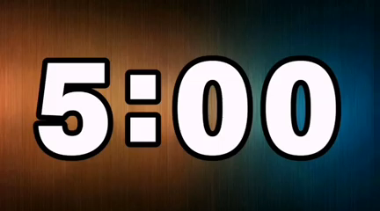
Thảo luận nhóm đôi
  Văn bản giới thiệu một quy tắc hoặc luật lệ trong trò chơi hay hoạt động là văn bản như thế nào? Có đặc điểm gì về nội dung và hình thức?
  Cước chú là gì? Khi đọc một VB em có thường quan tâm đến cước chú không? Những cước chú đã hỗ trợ cho em như thế nào trong việc nắm bắt nghĩa của các từ ngữ và nội dung của VB?
  Tài liệu tham khảo là gì? Xác định vị trí của tài liệu tham khảo trong một văn bản? Nó có tác dụng gì đối với người đọc trong quá trình đọc-hiểu văn bản thông tin?

Slide 12

A. TRI THỨC ĐỌC HIỂU
3. Văn bản giới thiệu một quy tắc hoặc luật lệ trong trò chơi hay hoạt động
Khái niệm
Là loại VB thuyết minh nói về đặc điểm của một trò chơi / hoạt động giúp người đọc có thể tham gia, thưởng thức hay đánh giá về trò chơi, hoạt động ấy một cách thuận lợi.

Slide 13
A. TRI THỨC ĐỌC HIỂU
3. Văn bản giới thiệu một quy tắc hoặc luật lệ trong trò chơi hay hoạt động
Nội dung
Hình thức
Thường trình bày chi tiết về cách chơi, cách tổ chức hoạt động (thời gian, địa điểm, số lượng người tham gia, các điều kiện phải đảm bảo,...).
Bằng những câu ngắn gọn, dễ hiểu, có kèm theo các hình vẽ hay bức ảnh mang tính minh họa.

Slide 14
Thảo luận nhóm đôi
  Văn bản giới thiệu một quy tắc hoặc luật lệ trong trò chơi hay hoạt động là văn bản như thế nào? Có đặc điểm gì về nội dung và hình thức?
  Cước chú là gì? Khi đọc một VB em có thường quan tâm đến cước chú không? Những cước chú đã hỗ trợ cho em như thế nào trong việc nắm bắt nghĩa của các từ ngữ và nội dung của VB?
  Tài liệu tham khảo là gì? Xác định vị trí của tài liệu tham khảo trong một văn bản? Nó có tác dụng gì đối với người đọc trong quá trình đọc-hiểu văn bản thông tin?

Slide 15
4. Cước chú và Tài liệu tham khảo
Kiến thức | Cước chú | Tài liệu tham khảo
Khái niệm | Là loại chú thích, xuất hiện nhiều trong các VB thông tin (nhất là VB khoa học), VB nghị luận, VB văn học cổ được đời sau in lại. | - Là những tài liệu mà người tạo lập văn bản tìm đọc và khai thác các thông tin cần thiết, có liên quan tới vấn đề được trình bày trong VB.
Vị trí trong văn bản | Đặt ở chân trang hoặc cuối văn bản | - Được ghi sau phần kết thúc của VB. - Được đánh số và sắp xếp theo một quy ước thống nhất.
Công dụng | Giúp người đọc nắm bắt được chính xác những thông tin, thông điệp, ý nghĩa của VB. | - Giúp người đọc có được những nhận định bước đầu về độ tin cậy của nội dung thông tin trong VB hay giá trị chuyên môn, khoa học của VB.

Slide 16
BÀI 9: HÒA ĐIỆU VỚI TỰ NHIÊN
Đọc hiểu văn bản
THỦY TIÊN THÁNG MỘT

Slide 17




Nghe bài hát và điền vào chỗ trống bên dưới để hoàn thiện đoạn điệp khúc bài hát:
SIÊU TRÍ NHỚ
Một màu xanh cho……
Một màu xanh cho……
Một màu xanh cho……
Một màu xanh cho……
Notes:
GV cho HS xem video (1p55s đầu tiên) bài hát Màu xanh (Ca sĩ: Noo Phước Thịnh và nhóm The Voice Kids):https://www.youtube.com/watch?v=_Q6VPRz5lRk

Slide 18




Một màu xanh cho bao trẻ em.
Một màu xanh cho bao tình yêu.
Một màu xanh cho những ước mơ.
Một màu xanh cho những hi vọng.
Bài hát gợi cho em suy nghĩ gì?
Notes:
Bài hát truyền đi thông điệp gìn giữ màu xanh Trái Đất, gìn giữ sự sống trên Trái Đất. Bởi lẽ Trái Đất chính là cái nôi của sự sống. Qua văn bản đọc Thủy tiên tháng Một, em sẽ biết thêm thông tin về những sự thay đổi đáng báo động của Trái Đất và việc gìn giữ ngôi nhà chung của chúng ta.

Slide 19
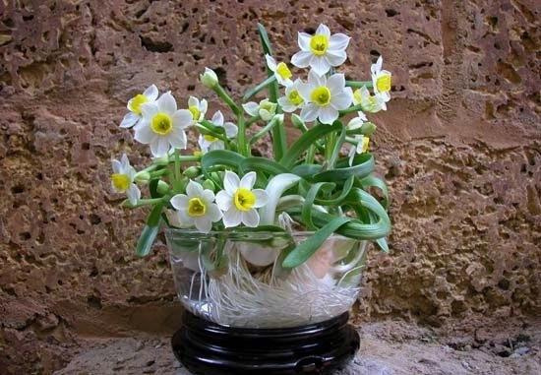

BÀI 9:
HÒA ĐIỆU VỚI TỰ NHIÊN
Thủy tiên tháng Một
Thô-mát L.Phrít-man

Slide 20
Đọc – Tìm hiểu chung
1. Đọc
  Trong khi đọc, chú ý hướng dẫn ở những hộp Theo dõi và Liên hệ.
  Đánh dấu/ gạch chân từ ngữ mới/ hay/ độc đáo có trong VB, giải thích các từ mới dựa vào các cước chú khi nghe bạn đọc và theo dõi VB
TIÊU CHÍ | ĐẠT | KĐ
Đọc trôi chảy, không bỏ từ, thêm từ.
Đọc to, rõ bảo đảm trong không gian lớp học, cả lớp cùng nghe được.
Tốc độ đọc phù hợp.
Sử dụng giọng điệu khác nhau để thể hiện được cảm xúc của người viết.

Slide 21

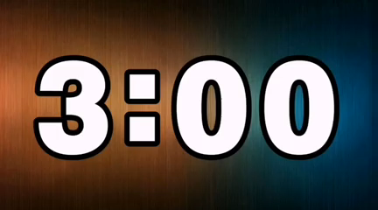
  Thảo luận nhóm đôi:
(?) Tác giả của văn bản là ai?
(?) Văn bản có thể chia thành mấy phần? Nêu nội dung chính của từng phần.
(?) Em có nhận xét gì về nhan đề của văn bản?

Slide 22
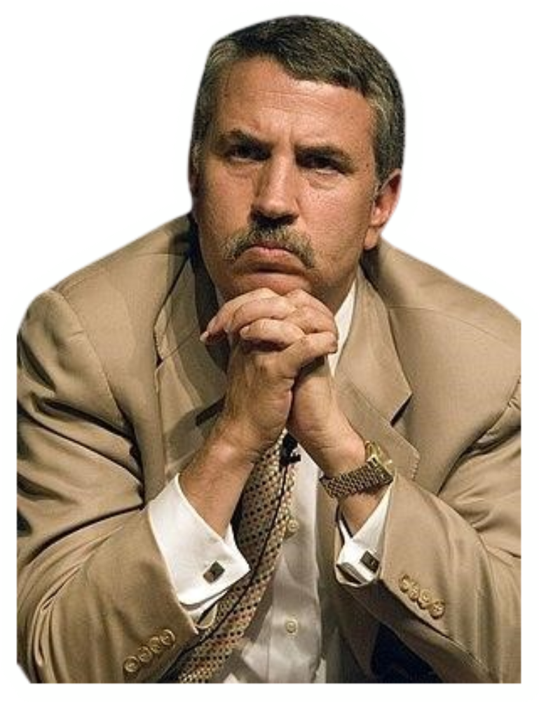
2. Tác giả
  Tác giả: Thô-mát L.Phrít-man.
  Văn bản cung cấp thông tin về: “Sự bất thường của Trái Đất”/ “Sự rối loạn khí hậu toàn cầu”.

Slide 23
3. Văn bản
  Nhan đề
Ấn tượng
Gợi nhiều suy đoán
Tạo sức hấp dẫn
Mang tính điển hình

Slide 24
3. Văn bản
  Bố cục:
Phần 1 (Đoạn 1)
Nêu vấn đề cần thông tin (Cần hiểu thế nào về tình trạng biến đổi khí hậu?)
Phần 2 (Đoạn 2 đến đoạn 5)
Cung cấp thông tin khái quát về "sự bất thường của Trái Đất do tình trạng biến đổi khí hậu gây nên (Biến đổi khí hậu và những tác động liên hoàn)
Phần 3 (Đoạn 6, 7)
Cung cấp bằng chứng xác thực về "sự bất thường của Trái Đất“ (Những báo cáo và con số đầy ám ảnh)

Slide 25

II. Khám phá văn bản
1. Cần hiểu thế nào về tình trạng biến đổi khí hậu?
  Hãy chọn trong văn bản một cụm từ có thể khái quát được nội dung chính của vấn đề mà tác giả muốn trao đổi.
  Bằng hiểu biết của cá nhân, em hiểu vấn đề đó như thế nào?

Slide 26
1. Cần hiểu thế nào về tình trạng biến đổi khí hậu?
Biến đổi khí hậu
Sự nóng lên
của Trái Đất
Thời tiết, khí hậu có nhiều thay đổi tiêu cực, ảnh hưởng tới đời sống của vạn vật trên Trái Đất.
Sự bất thường của Trái Đất
Sự rối loạn khí hậu toàn cầu

Slide 27
Notes:
- GV cho HS xem video khoảng 3p, mở rộng kiến thức (từ 0p40s đến 3p44s) – Tốc độ biến đổi khí hậu đang tăng đáng báo động:
https://www.youtube.com/watch?v=Acpr6Yc3Edk

Slide 28

2. Biến đổi khí hậu và những tác động liên hoàn
BIÊN TẬP VIÊN THỜI TIẾT
  Hoạt động nhóm: 4-5 HS
  Thời gian: Thảo luận trong 7 phút
  Nội dung thảo luận: Hoàn thành PHT số 3 “Biên tập viên thời tiết”
  GV cử đại diện của một nhóm bất kì lên trình bày

Slide 29
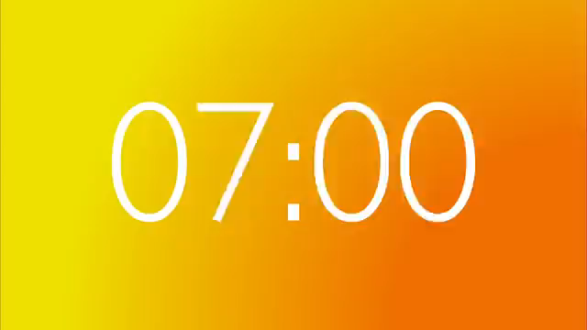
2. Biến đổi khí hậu và những tác động liên hoàn
BIÊN TẬP VIÊN THỜI TIẾT
  Những thay đổi của Trái Đất đã được tác giả làm sáng tỏ qua những lí lẽ và bằng chứng nào?
  Dựa vào trải nghiệm riêng của em, hãy cung cấp thêm những bằng chứng cho vấn đề này.
  Theo em, văn bản triển khai ý tưởng và thông tin theo cách nào?
  Vì sao em xác định như vậy? (Lựa chọn một đoạn văn để phân tích, làm sáng tỏ. Yêu cầu: Vẽ sơ đồ có sử dụng mũi tên, biểu thị cách triển khai ý tưởng và thông tin của VB).

Slide 30

2. Biến đổi khí hậu và những tác động liên hoàn
Vấn đề: "Sự bất thường của Trái Đất"/ "Sự rối loạn khí hậu toàn cầu"
Thời tiết thất thường, thay đổi với tốc độ nhanh
Thời tiết tồn tại ở hai thái cực một lúc
Bằng chứng 1
Bằng chứng 2
Bằng chứng 3
Bằng chứng 4
Độ ẩm tăng cao --> Gây ra mưa lớn, lũ lụt nghiêm trọng
Tác động đến lượng mưa, độ ẩm không khí, độ ẩm của đất, sự lưu chuyển không khí, bão, tuyết, diện tích mặt băng, dòng hải lưu, hiện tượng "nước trồi"
Nhiệt độ trung bình toàn TĐ tăng lên --> Hoa thủy tiên vốn thường nở vào tháng Ba nhưng nở từ đầu tháng Một
Trái Đất nóng hơn --> thay đổi hướng gió và tốc độ bay hơi hước --> có nơi trận mưa bão lớn, có nơi đợt nóng khắc nghiệt, hạn hán kéo dài

Slide 31



THẢO LUẬN NHÓM ĐÔI
1
3
Hãy chỉ ra những dấu hiệu chứng tỏ khi viết văn bản này, tác giả đã sử dụng nhiều tài liệu tham khảo cần thiết.
Vì sao khi thực hành viết một VB, chúng ta cần phải tham khảo nhiều tài liệu? Việc nêu rõ nguồn tài liệu có ý nghĩa như thế nào?
2
Việc sử dụng nhiều tài liệu tham khảo như vậy có tác dụng gì trong việc truyền tải thông tin của văn bản?

Slide 32
Nhận xét
  Cách triển khai ý tưởng và thông tin theo mối quan hệ: Nguyên nhân – kết quả.
  Sử dụng thông tin từ nhiều nguồn => Tài liệu tham khảo phong phú, tạo sự xác thực của thông tin, thuyết phục người đọc.

Slide 33
Biến đổi khí hậu gây thiệt hại lớn cho toàn cầu
Notes:
GV cho HS xem video khoảng 3p (Biến đổi khí hậu gây thiệt hại lớn cho toàn cầu):
https://www.youtube.com/watch?v=L7KxvjRCjUg

Slide 34

3. Những báo cáo và con số đầy ám ảnh
HS đọc thầm phần 3 (Đoạn 6, 7), trả lời câu hỏi:
  Để thu hút người đọc quan tâm tới vấn đề biến đổi khí hậu trên Trái Đất, tác giả đã sử dụng những phương tiện phi ngôn ngữ nào trong văn bản?
  Việc dẫn số liệu như vậy có ý nghĩa gì?

Slide 35

3. Những báo cáo và con số đầy ám ảnh
Sử dụng nguồn
tài liệu tham khảo hợp lí
Phương tiện
phi ngôn ngữ:
Hình ảnh, số liệu
Mức độ cập nhật thông tin phong phú của tác giả
Tăng tính
thuyết phục

Slide 36
III. LUYỆN TẬP
  HS thực hiện PHT số 4
  Thực hiện cá nhân
  Thời gian: 5 phút

Slide 37
III. LUYỆN TẬP
Khái quát đặc điểm của VB thông tin qua văn bản Thủy tiên tháng Một.

Slide 38

Đặc điểm của kiểu văn bản thông tin trong “Thủy tiên tháng Một”:
Văn bản thông tin
Cách triển khai ý tưởng và thông tin: NGUYÊN NHÂN-KẾT QUẢ
Các yếu tố phi ngôn ngữ: hình ảnh và số liệu
Cước chú
Tài liệu tham khảo

Slide 39

Kinh nghiệm đọc thể loại văn bản thông tin
Xác định cấu trúc văn bản
Tìm hiểu thông tin trong từng phần văn bản
Nhận diện cách triển khai thông
Chú ý các từ chỉ thứ tự, thuật ngữ, cước chú
Quan sát các phương tiện phi ngôn ngữ
Kết nối với trải nghiệm của bản thân

Slide 40
III. LUYỆN TẬP
Từ văn bản này, em có suy nghĩ gì về hiện tượng biến đổi khí hậu trên Trái Đất? Bản thân em có thể làm gì để góp phần bảo vệ Trái Đất trước những biến động cực đoan của thời tiết? Hãy viết đoạn văn khoảng 7 câu trình bày những suy nghĩ trên.

Slide 41
IV. VẬN DỤNG
  Đọc mở rộng văn bản cùng thể loại: Lễ rửa làng của người Lô Lô.
  Tìm hiểu các lễ tục, trò chơi dân gian của các dân tộc Việt Nam và xem trước video phóng sự lễ hội rửa làng của người Lô Lô:
  https://www.youtube.com/watch?v=EsQlP5boVr0
  Video về văn hóa dân tộc Lô Lô:
  https://www.youtube.com/watch?v=C9RbDDwuyJs
  Đọc bài viết giới thiệu các nghi lễ truyền thống của người Lô Lô (chuẩn bị cho phần khởi động tiết sau): https://dantocmiennui.vn/nhung-nghi-le-truyen-thong-cua-nguoi-lo-lo-o-cao-bang/229272.html

Slide 42

Xin chào
và hẹn gặp lại!

Slide 43


